Slide 1
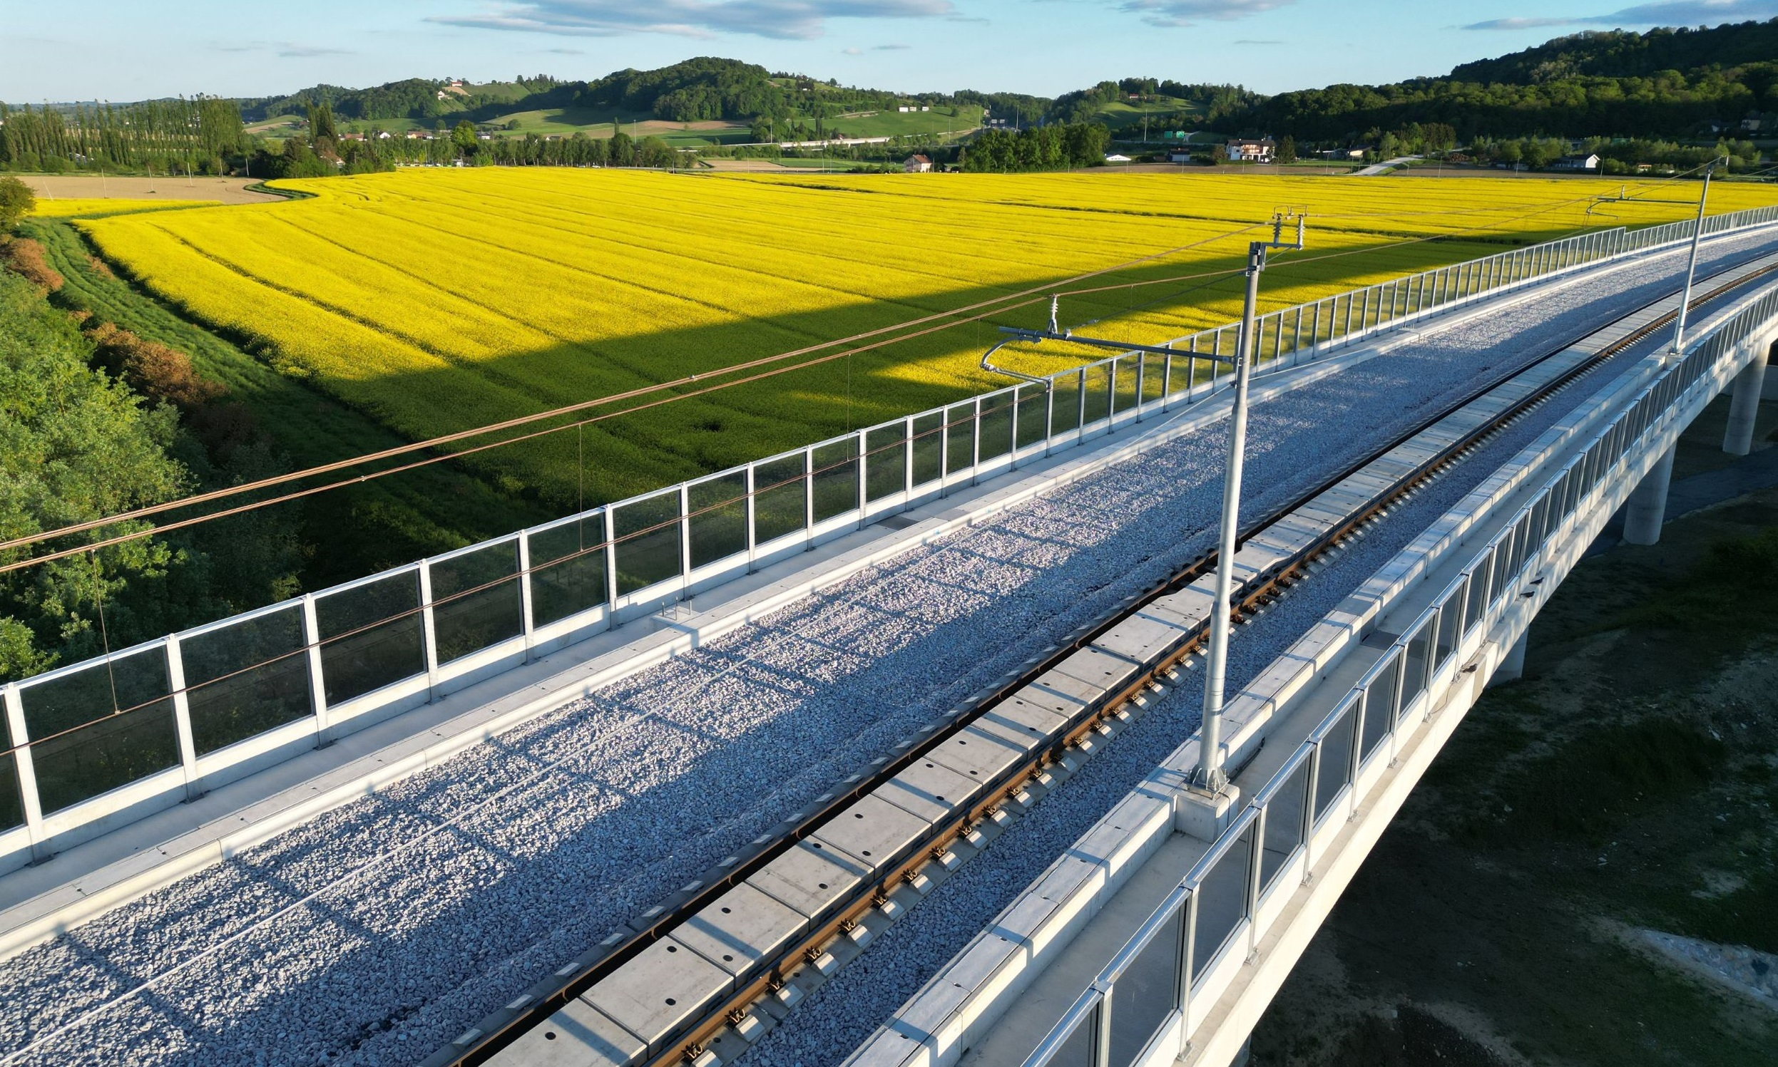
Goran Korošec
INVESTICIJE V
JAVNO ŽELEZNIŠKO INFRASTRUKTURO
LJUBLJANA • Oktober 2024

Slide 2
Investicijski cikli in rezultati projektov javne železniške infrastrukture
Prvi investicijski cikel – nadgradnja obstoječih prog prvenstveno odpravi ozkih grl in ukrepom, ki omogočajo zmogljivost za trenutni in pričakovani obseg prometa tovornih vlakov ter za doseganje TEN-T standardov – v smislu zaostanka glede parametrov, ki jih že imajo tuje železnice
Drugi investicijski cikel – nadgradnja obstoječih prog za krajše potovalne čase potniških vlakov, za zagotovitev taktnega prometa v območju ter gradnja novih prog – v smislu konkurenčnega železniškega prometa

Slide 3
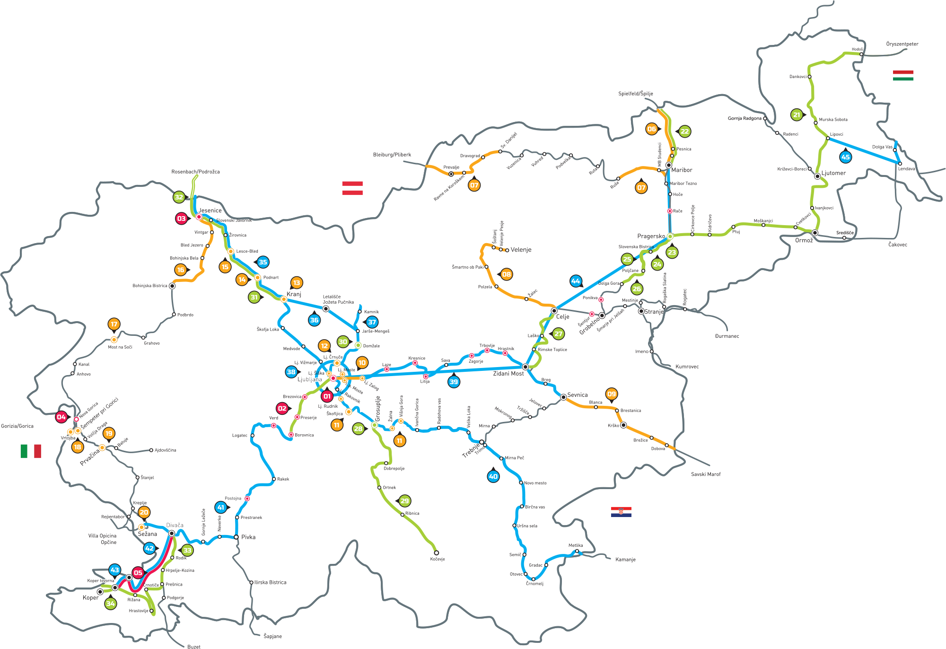
Aktivnosti na slovenskem železniškem omrežju

Slide 4
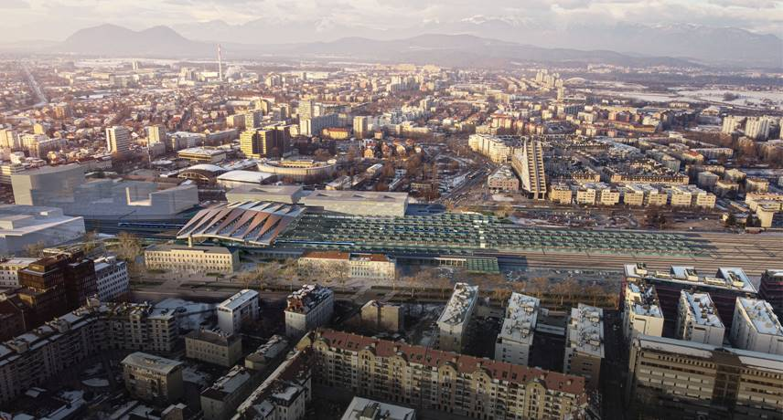
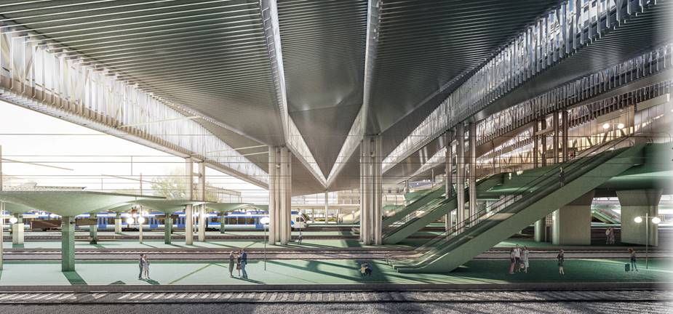
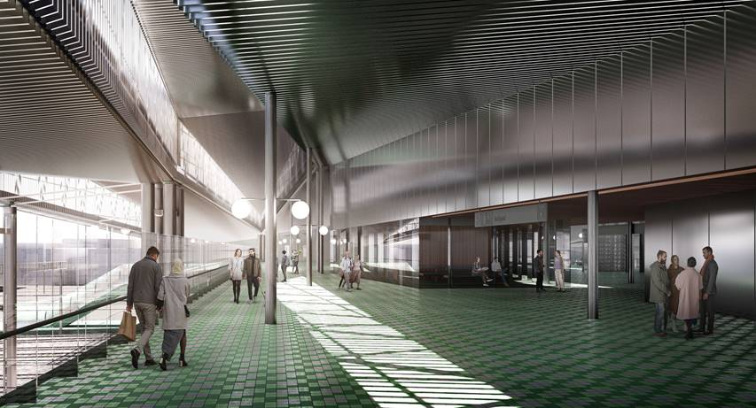
NADGRADNJA ŽELEZNIŠKEGA OBMOČJA LJUBLJANSKIH POSTAJ
1. faza: nadgradnja železniške postaje Ljubljana
EU sredstva – IPE: 1,87 mio EUR za projektiranje
EU povratna sredstva – NOO: 239,03 mio EUR za izvedbo
Sklop A - nadvoz čez Dunajsko cesto Izvedba: 2023–2025
Sklop B+C - nadgradnja osrednjega dela ŽP Ljubljana Izvedba: 2024–2026
Sklop D – v teku je projektiranje
2. faza: nadgradnja železniških postaj Ljubljana Šiška, Ljubljana, Ljubljana Moste, Polje in Zalog ter odsekov med postajami
EU sredstva - IPE: 6,59 mio EUR za projektiranje, ki je v teku.

Slide 5
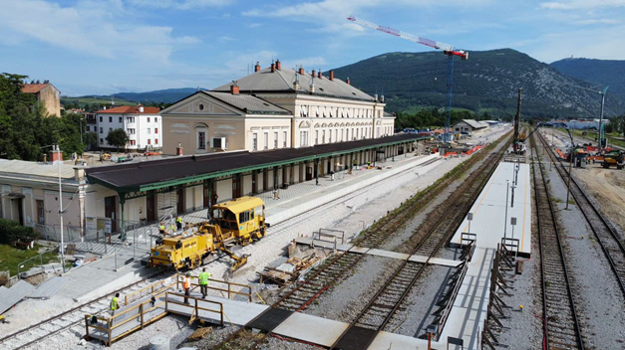
NADGRADNJA ŽELEZNIŠKE POSTAJE NOVA GORICA
Obseg:
nadgradnja tirov in tirnih naprav, gradnja novega bočnega ter otočnega perona, gradnja podhoda do peronske infrastrukture z elementi oz. napravami za funkcionalno ovirane in invalidne osebe pod vsemi postajnimi tiri, ki bo povezal Trg Evrope z Novo Gorico, ureditev postajnega poslopja (avle, čakalnice, SVTK prostora, pisarne prometnega urada in sanitarije), ureditev parkirišča in avtobusnega postajališča, gradnja nakladalne rampe za avtovlak, ki vozi na relaciji Nova Gorica–Bohinjska Bistrica ter nadgradnja signalnovarnostnih, telekomunikacijskih in elektroinštalacijskih naprav.
FINANCIRANJE
Ocenjena vrednost: 61,66 mio EUR, od tega 43 mio EU povratnih sredstev (NOO).
TRAJANJE PROJEKTA
Dec. 2023–jan. 2025

Slide 6
NADGRADNJA ŽELEZNIŠKE PROGE LJUBLJANA–DIVAČA
Izvedba del je predvidena v letih od 2021 do 2027 in bo potekala v več sklopih.
1. sklop - nadgradnja odseka Ljubljana–Brezovica: zaključeno
2. sklop – nadgradnja dela odseka Brezovica–Preserje (cca 4 km), dela odseka Preserje–Borovnica (cca 3,93 km) in železniške postaje Borovnica: v zaključni fazi
3. sklop - gradnja ENP Borovnica in Postojna, MS Verd ter podhoda za kolesarje in pešce v Postojni: izvedba: 2023–2025
4. sklop - nadgradnja železniških postaj Brezovica in Preserje, gradnja železniškega postajališča s podvozom v Vnanjih Goricah: predvidena izvedba: 2025–2026.
5. sklop - izvedba APB na odseku Ljubljana–Divača: v pripravi je razpisna dokumentacija
6. sklop - prilagoditev ETCS sistema na odseku Ljubljana–Divača
FINANCIRANJE
1. in 2. sklop sofinanciran iz Načrta za okrevanje in odpornost (NOO): 91,96 mio EUR
3 in 4. sklop sofinanciran iz Instrumenta za povezovanje Evrope (IPE): 64,07 mio EUR
5 in 6. sklop sofinanciran iz Instrumenta za povezovanje Evrope (IPE): 55,69 mio EUR
TRAJANJE PROJEKTA
2021–2027

Slide 7
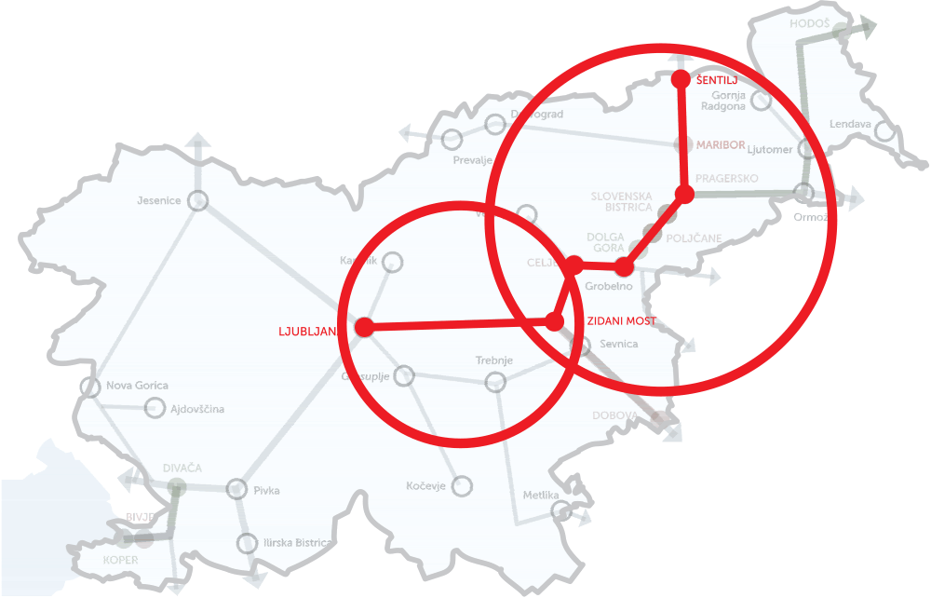
UVEDBA DALJINSKEGA VODENJA PROMETA
Nadgradnja signalno varnostnih naprav za vzpostavitev povezave s centrom vodenja prometa. Pogoj za daljinsko vodenje prometa je gradnja izvennivojskih dostopov na peronsko infrastrukturo in nadgradnja signalno varnostnih naprav za vzpostavitev povezave s centrom vodenja prometa.
Obseg del:
vzpostavitev daljinskega vodenja prometa na odsekih prog Zidani Most–Ljubljana in Zidani Most–Šentilj ter priključitev vseh ostalih daljinsko vodenih prog v center vodenja prometa Slovenija,
ureditev izvennivojskih dostopov na perone oz. postajališčih:
- zaključeno: Zagorje, Šentjur, Rače, Laze,
- v teku: Litija, Ponikva,
- še predvideno: Hrastnik, Trbovlje, Kresnice.
V prihodnje je predvidena vzpostavitev daljinskega vodenja prometa tudi na odseku d.m.–Dobova–Zidani Most ter drugih progah JŽI (predmet ločenih projektov).
FINANCIRANJE
Sofinanciranje iz Instrumenta za povezovanje Evrope (IPE): 34 mio EUR (postaje Trbovlje, Zagorje, Litija, Laze, Šentjur, Ponikva in Rače)
TRAJANJE PROJEKTA
2017–2027

Slide 8
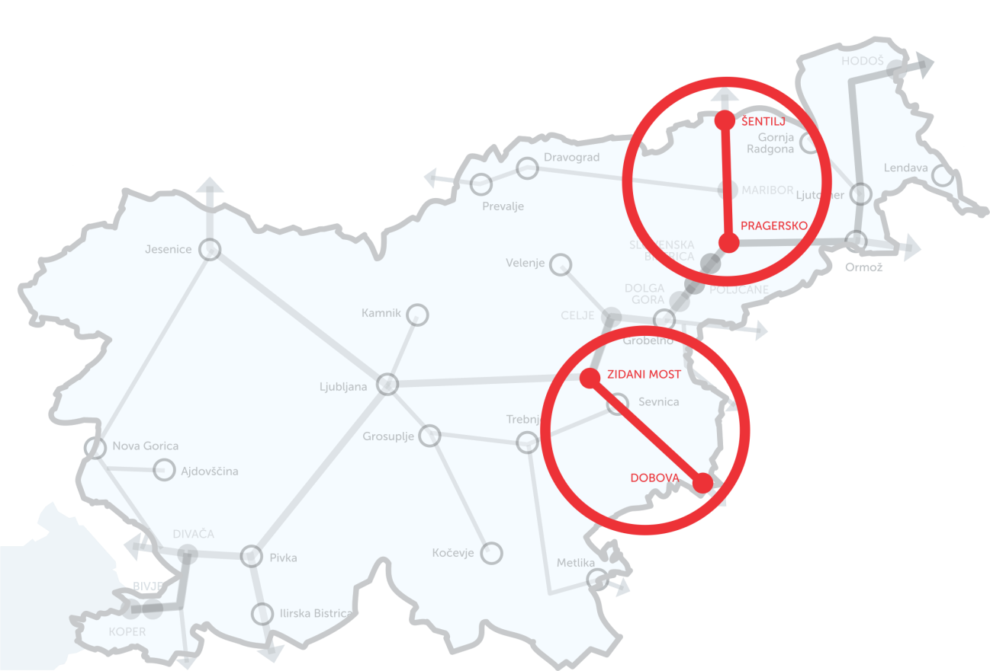
UVEDBA ETCS SISTEMA
Nadgradnja signalnovarnostnih naprav s čimer bo vzpostavljen enoten in standardiziran podsistem, ki zagotavlja interoperabilnost signalizacije in komunikacij na evropskih železniških omrežjih.
ETCS - European Train Control System - evropski sistem za nadzor in vodenje vlakov
Vgradnja ETCS sistema nivoja 1 na odsekih železniških prog:
- d.m.-Dobova-Zidani Most – zaključeno,
- Pragersko-Maribor Tezno – zaključeno,
- Maribor Tezno-Šentilj-d.m. – v zaključni fazi.
Poenotenost evropskega železniškega sistema ter interoperabilno odvijanje železniškega prometa na teh odsekih železniških prog in s tem povečanje konkurenčnosti železniškega prometa.
Z dokončanjem tega projekta bo vključen sistem ETCS na vsem jedrnem omrežju v Republiki Sloveniji.
FINANCIRANJE
Vrednost vseh podpisanih pogodb znaša 21,3 mio EUR.
Sofinanciranje z EU sredstvi v okviru IPE kohezijske ovojnice v vrednosti 6,37 mio EUR.
TRAJANJE PROJEKTA
Druga polovica 2017–konec leta 2024

Slide 9
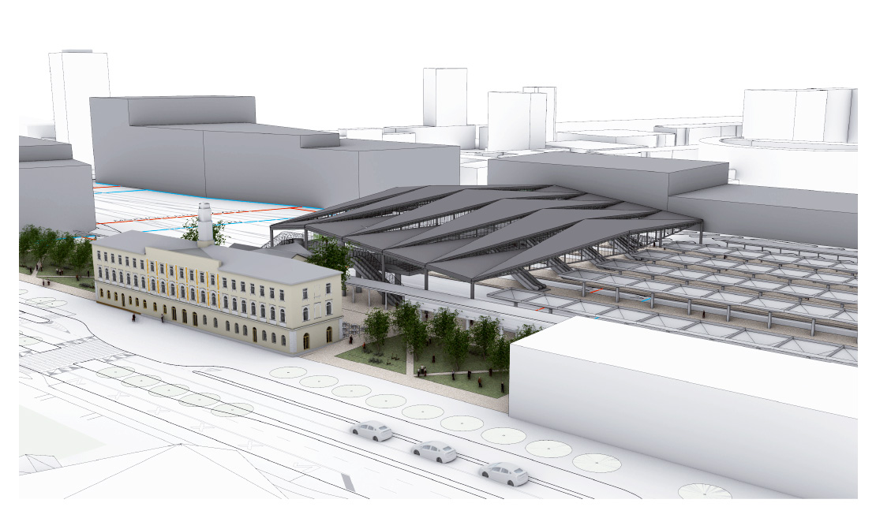
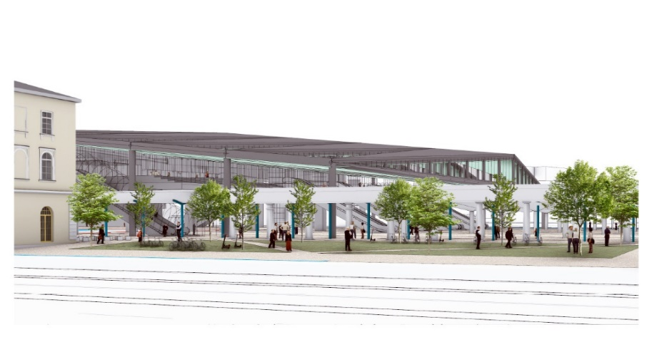
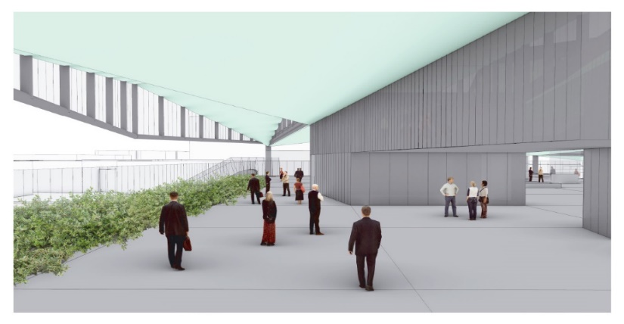
Večje predvidene investicije na železniškem omrežju
Nadgradnja železniškega vozlišča Jesenice
Nadgradnja proge državna meja–Dobova–Sevnica
Nadgradnja železniške proge Maribor–Prevalje–državna meja
Nadgradnja železniške proge Jesenice–Sežana
Gradnja II. tira železniške proge Maribor–Šentilj

Slide 10
NADGRADNJA ŽELEZNIŠKEGA VOZLIŠČA JESENICE
Obseg:
nov otočni peron, rekonstrukcija dveh obstoječih peronov, gradnja izvennivojskih dostopov na perone, zamenjava zgornjega in spodnjega ustroja proge, vozne mreže, gradnja oz. podaljšanje podhoda za pešce na perone in pod postajnim območjem, izvedba ukrepov za zmanjšanje obremenjenosti s hrupom, hitrost 100 km/h na glavnem prevoznem tiru, nov podhod za pešce, nov most čez potok Jeseniščica ter obnovljen obstoječi cestni podvoz.
V teku javno naročilo za izvedbo.
Predvideno je sofinanciranje iz Instrumenta za povezovanje Evrope (IPE).

Slide 11
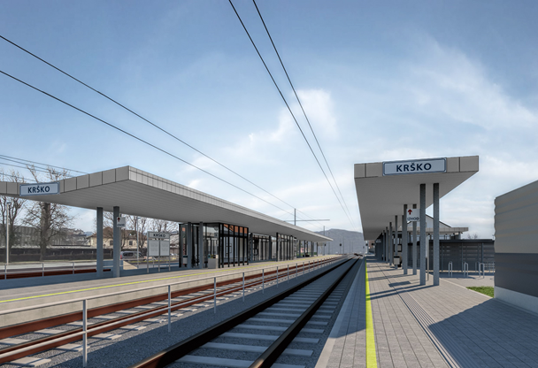
NADGRADNJA ŽELEZNIŠKE PROGE DRŽAVNA MEJA–DOBOVA–SEVNICA
Izvedba del poteka v več sklopih:
etapa 1 (območje Krško) - predvidena izvedba: 2024-2026, v teku javno naročilo
etapa 2 (območje Sevnica) - predvidena izvedba: 2025-2026
etapa 3 (odsek Krško–Sevnica, razen območja Blanca)
etapa 4 (odsek d. m.–Dobova–Brežice)
etapa 5 (odsek Brežice–Krško in območje Blanca)
FINANCIRANJE
Predvideno je sofinanciranje iz Instrumenta za povezovanje Evrope (IPE) in iz Kohezijskega sklada (KS).

Slide 12
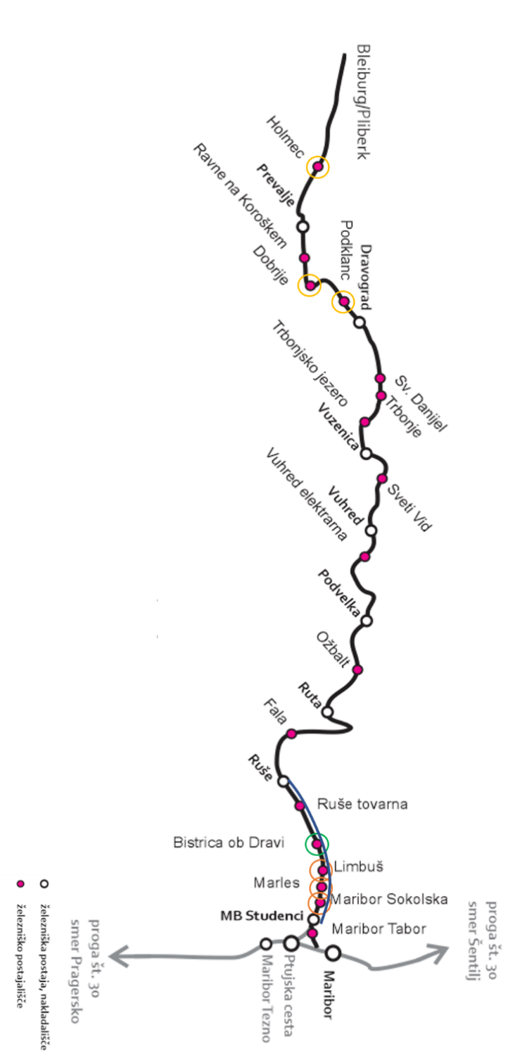
NADGRADNJA ŽELEZNIŠKE PROGE MARIBOR–PREVALJE–DRŽAVNA MEJA
Nadgradnja bo potekala po sklopih, ključni cilj je uvedba daljinskega vodenja prometa.
1. sklop - nadgradnja odseka Maribor–Ruše – v teku izdelava projektne dokumentacije
2. sklop - nadgradnja odseka Sveti Danijel–Dravograd–d. m. – v teku izdelava projektne dokumentacije
3. sklop - nadgradnja odseka Ruše–Sveti Danijel – v teku izdelava projektne dokumentacije
4. sklop - uvedba daljinskega vodenja na progi Maribor–Prevalje–d.m. ter nadgradnja SV in TK naprav
FINANCIRANJE
Predvideno je EU sofinanciranje iz Načrta za okrevanje (NOO) in iz Evropskega sklada za regionalni razvoj (ESRR).
IZVEDBA PROJEKTA
Izvedba del je predvidena v letih 2024–2027.

Slide 13
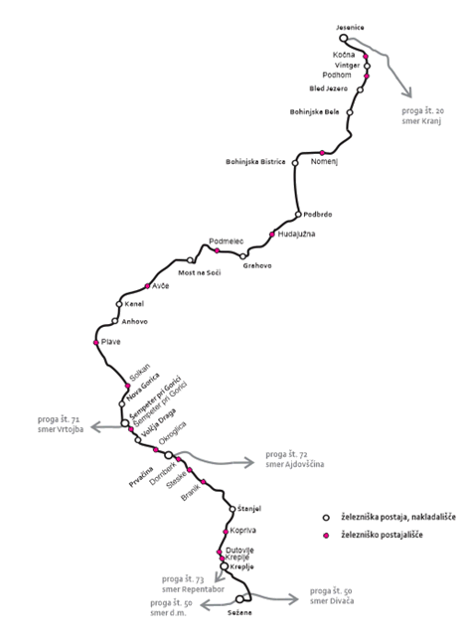
NADGRADNJA ŽELEZNIŠKE PROGE JESNICE–SEŽANA
Nadgradnja bo potekala po fazah:
1. faza - nadgradnja odseka Bohinjska Bistrica–Jesenice - v teku izdelava projektne dokumentacije
2. faza - gradnja železniškega loka Vrtojba, nadgradnja železniške postaje Vrtojba in prestavitev železniškega postajališča Šempeter pri Gorici - v teku izdelava projektne dokumentacije
3. faza - nadgradnja železniške postaje Most na Soči - v teku izdelava projektne dokumentacije
4. faza - nadgradnja železniške postaje Prvačina - v teku izdelava projektne dokumentacije
FINANCIRANJE
Predvideno je EU sofinanciranje iz Načrta za okrevanje (NOO) in iz Evropskega sklada za regionalni razvoj (ESRR).
IZVEDBA PROJEKTA
Izvedba del je predvidena v letih 2024–2027

Slide 14
GRADNJA II. TIRA ŽELEZNIŠKE PROGE MARIBOR–ŠENTILJ
8. 3. 2018 sprejet Državni prostorski načrt, s katerim je II. tir že umeščen v prostor
Skladno s študijami se potreba po II. tiru izkazuje po letu 2039
Na avstrijski strani je cilj izvesti dvotirnost do leta 2032
Direkcija je pričela z aktivnostmi za gradnjo drugega tira
Novi predor Pekel in viadukt Pesnica sta že pripravljena za dvotirnost
Nadgrajene železniške postaje Maribor, Pesnica in Šentilj pripravljene, da se II. tir enostavno priključi na postaje brez večjih gradbenih posegov

Slide 15
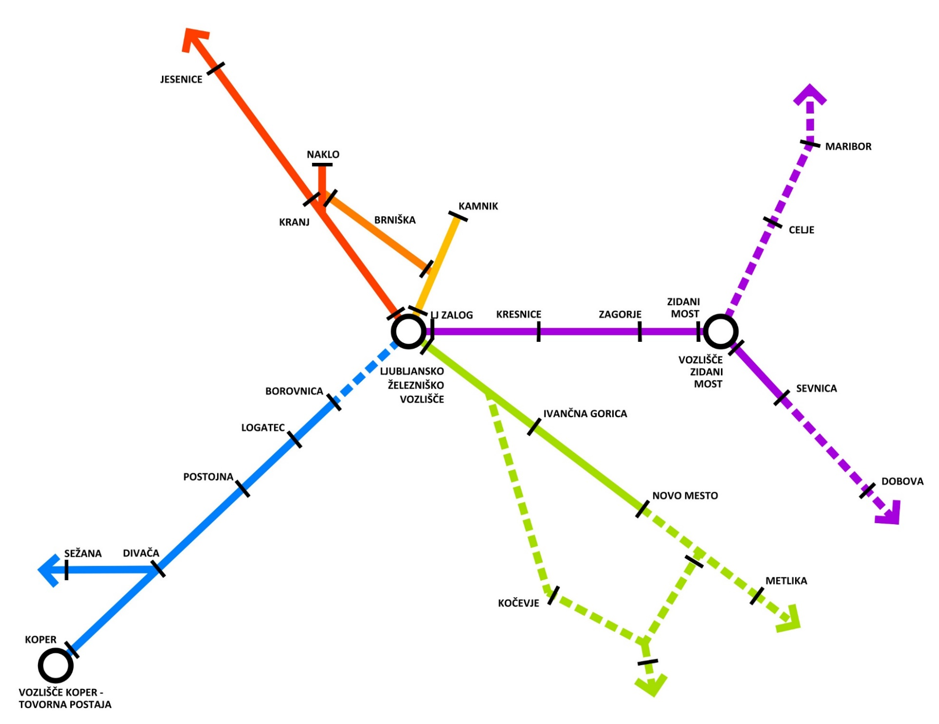
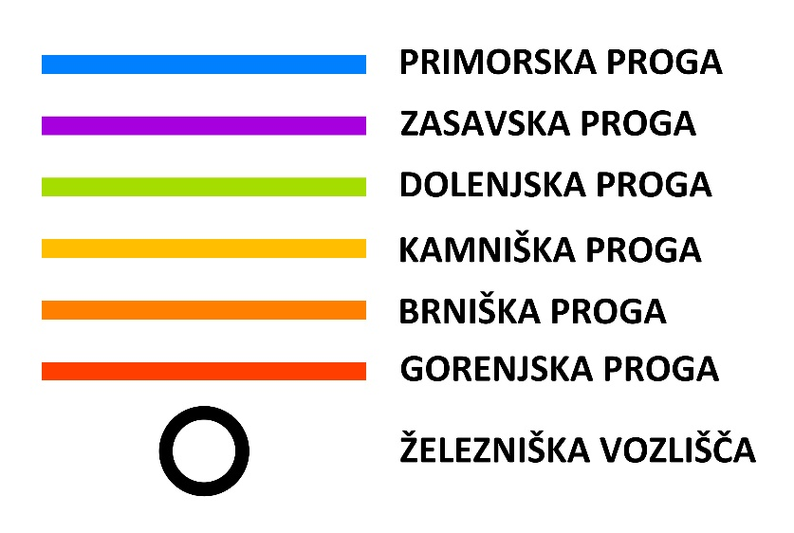
Umeščanje v prostor
ZBIRNI PRIKAZ PRIPRAVE DPN
Skupna dolžina trenutno načrtovanih nadgradenj železniškega omrežja z DPN je približno 435 km (dolžina vseh prog v RS je 1.207,7 km)

Slide 16
Cilji in mejniki vizije razvoja slovenskega železniškega omrežja
Cilji oz. merljivi rezultati (mejniki):
do leta 2030:
Jedrno omrežje: prepustnost (odprava ozkih grl na omrežju) in TEN-T standardi
Regionalne proge in glavne proge: taktni promet vlakov (LUR …)
do leta 2040: konkurenčni potovalni časi med glavnimi točkami na jedrnem koridorju (Ljubljana – Celje - Maribor …)
do leta 2050: ogljična nevtralnost železniškega prometa
.
Scenarij 450 mio EUR za ukrepe razvoja slovenskega železniškega omrežja
Leta 2030 se bodo že pokazali rezultati drugega investicijskega ciklusa – skrajšanje potovalnih časov primestnega prometa LUR.

Slide 17
HVALA ZA VAŠO
POZORNOST
Goran Korošec, Direkcija RS za infrastrukturo
Ljubljana, oktober 2024

